Slide 1
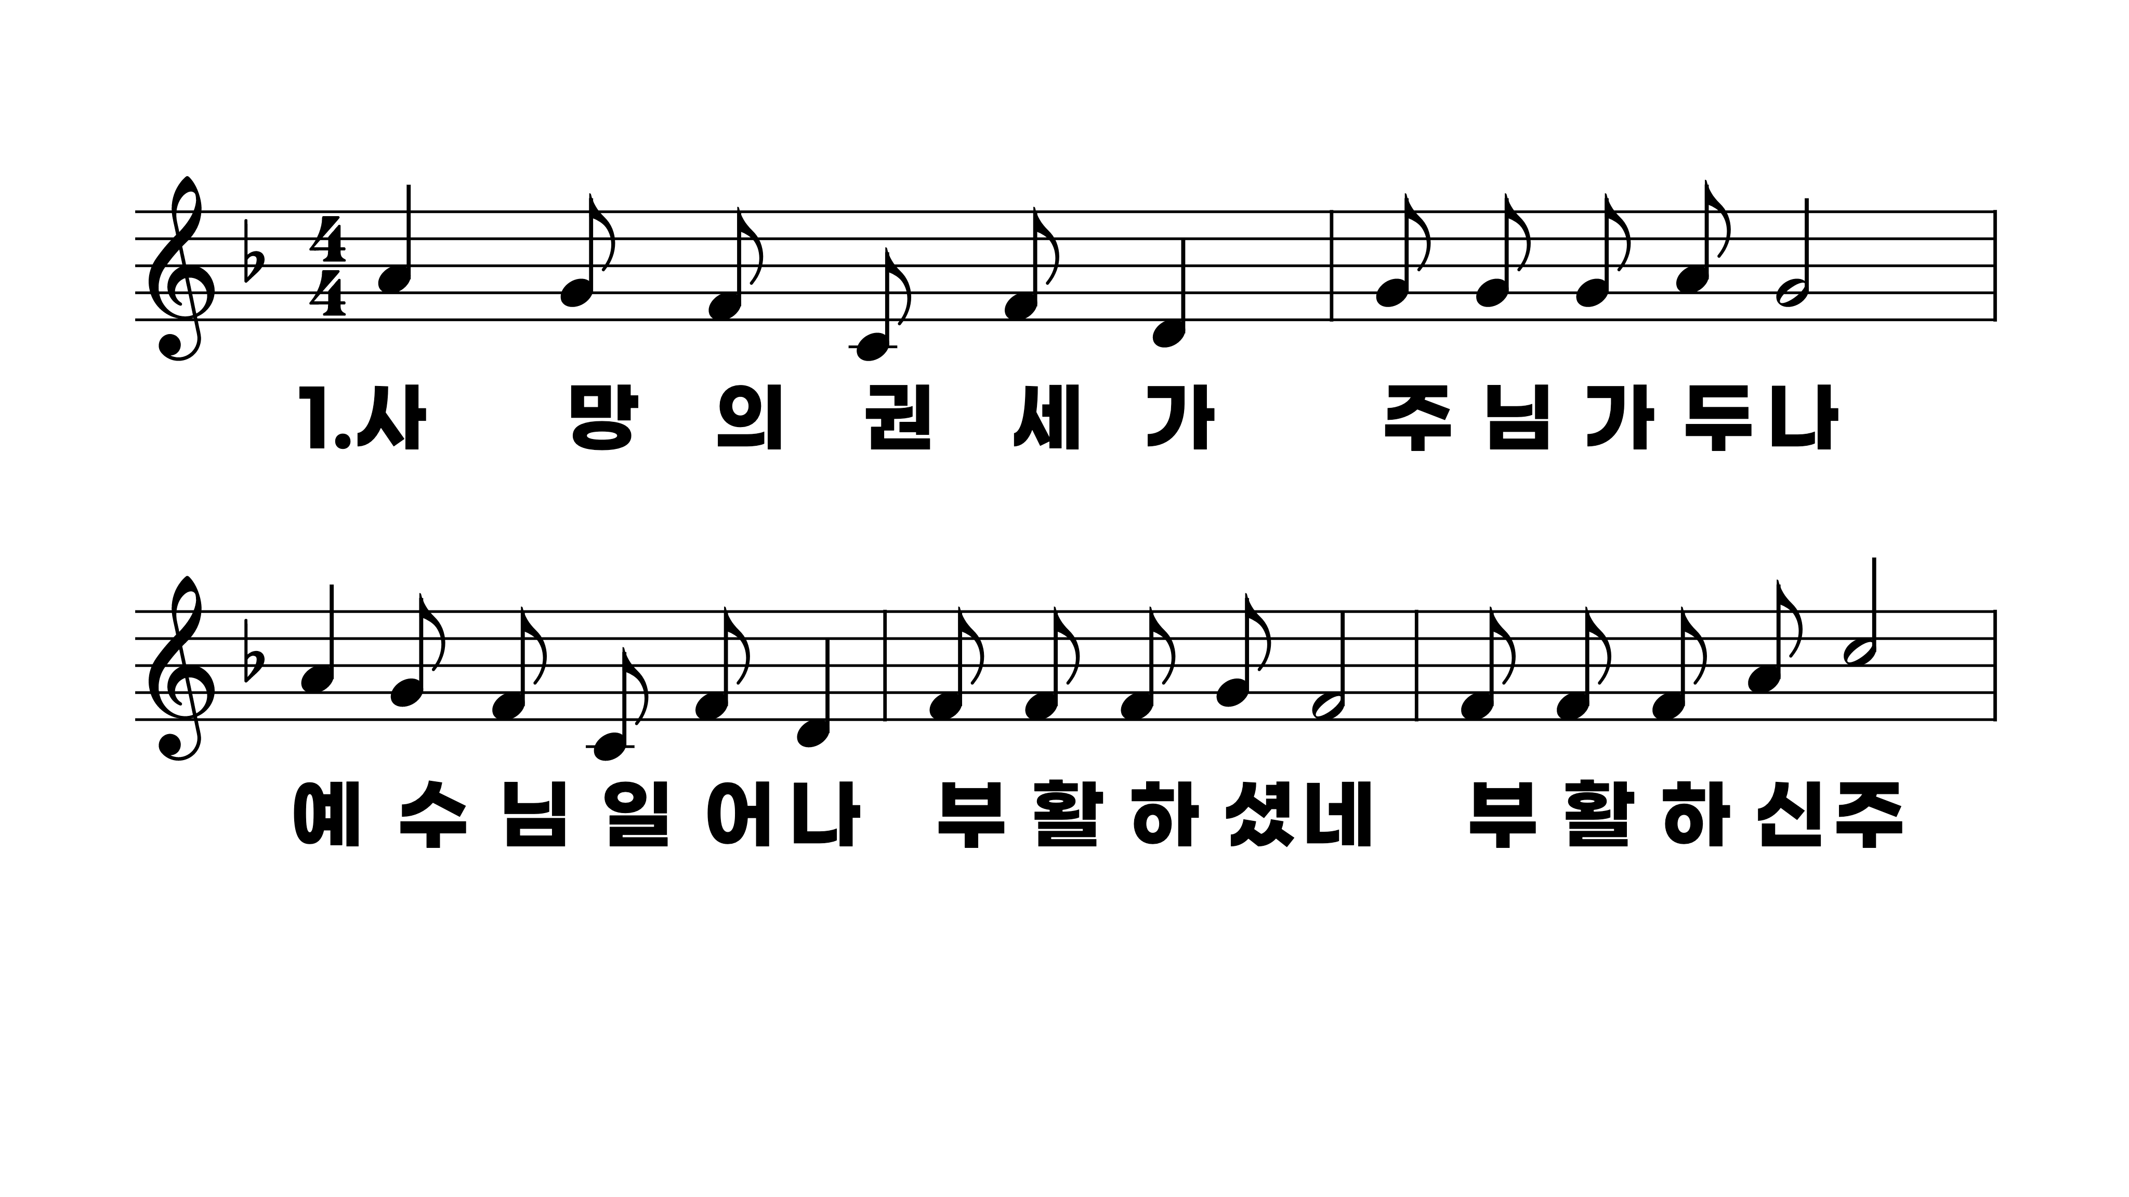
169장 사망의 권세가
1.사망의권세
2.어두운무덤
3.우리의죄사
4.주싸움끝내

Slide 2
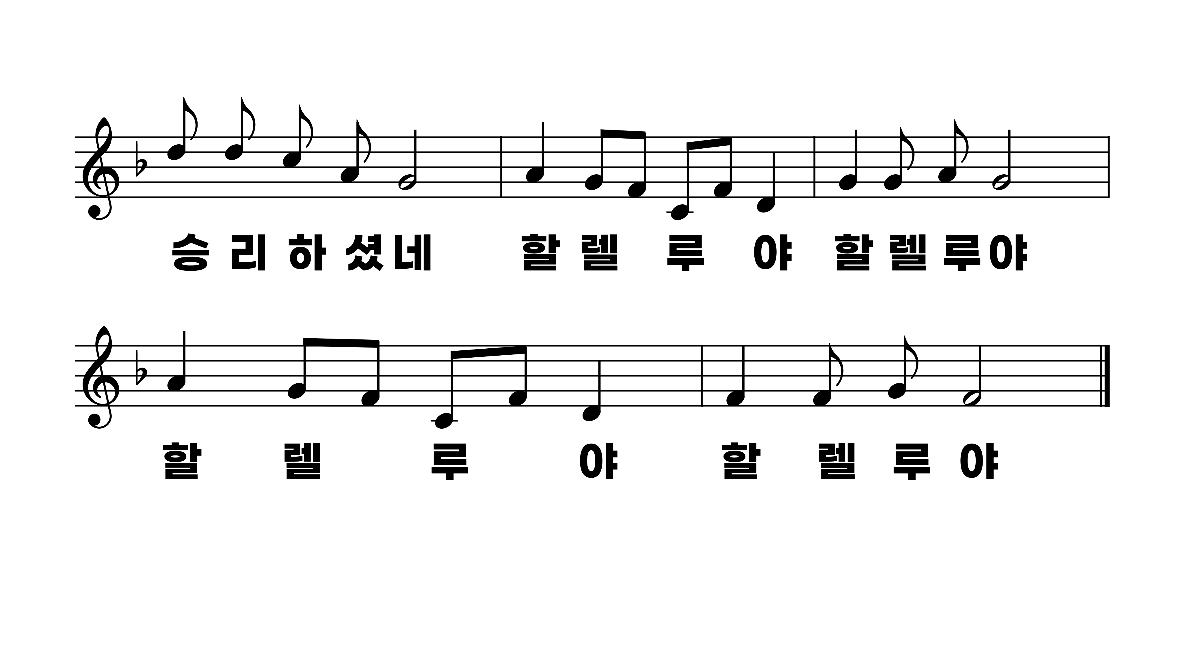
169장 사망의 권세가
1.사망의권세
2.어두운무덤
3.우리의죄사
4.주싸움끝내

Slide 3
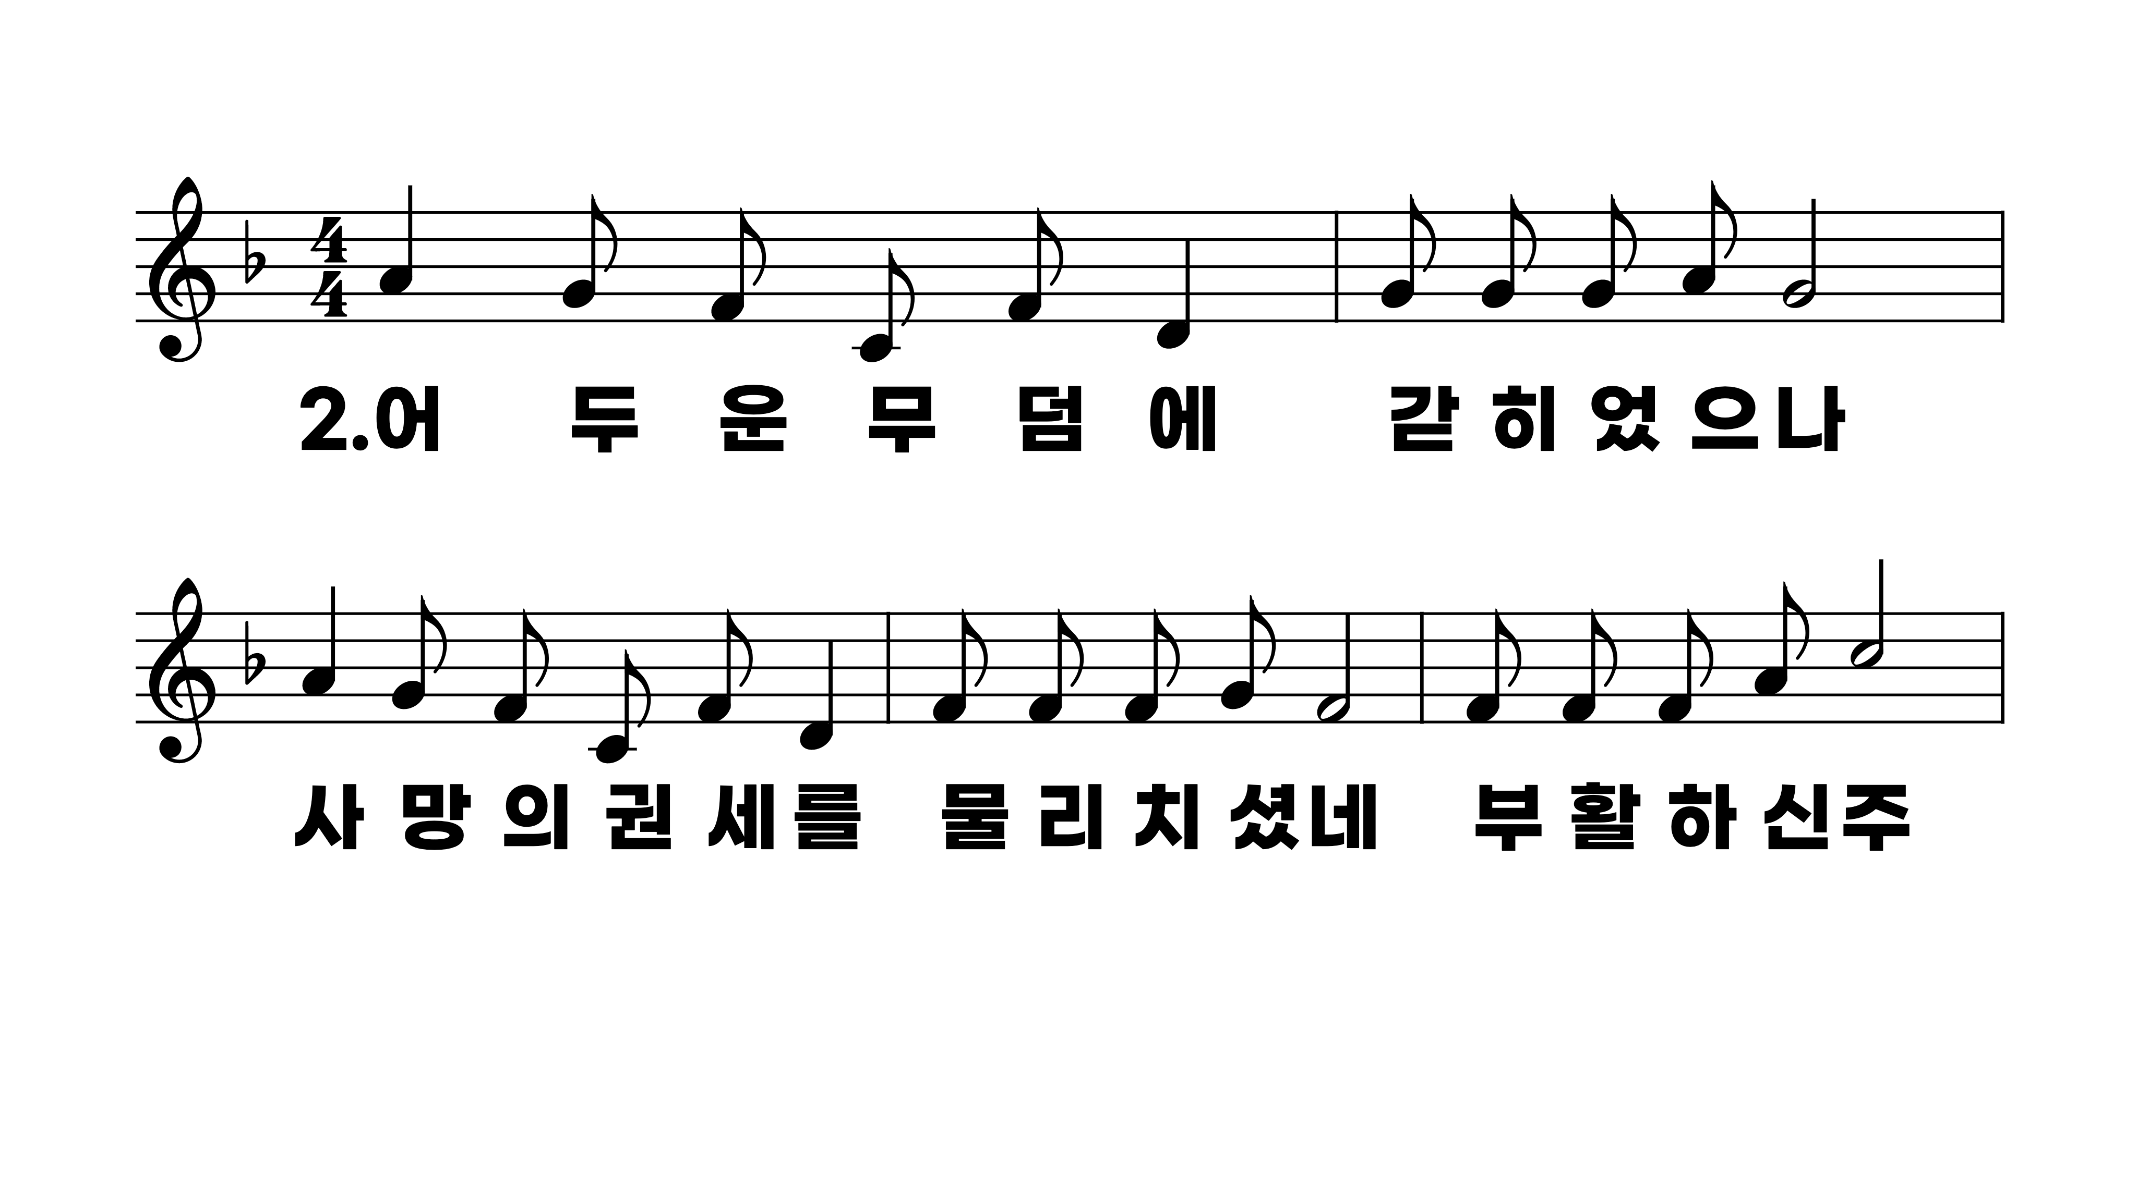
169장 사망의 권세가
1.사망의권세
2.어두운무덤
3.우리의죄사
4.주싸움끝내

Slide 4
169장 사망의 권세가
1.사망의권세
2.어두운무덤
3.우리의죄사
4.주싸움끝내

Slide 5
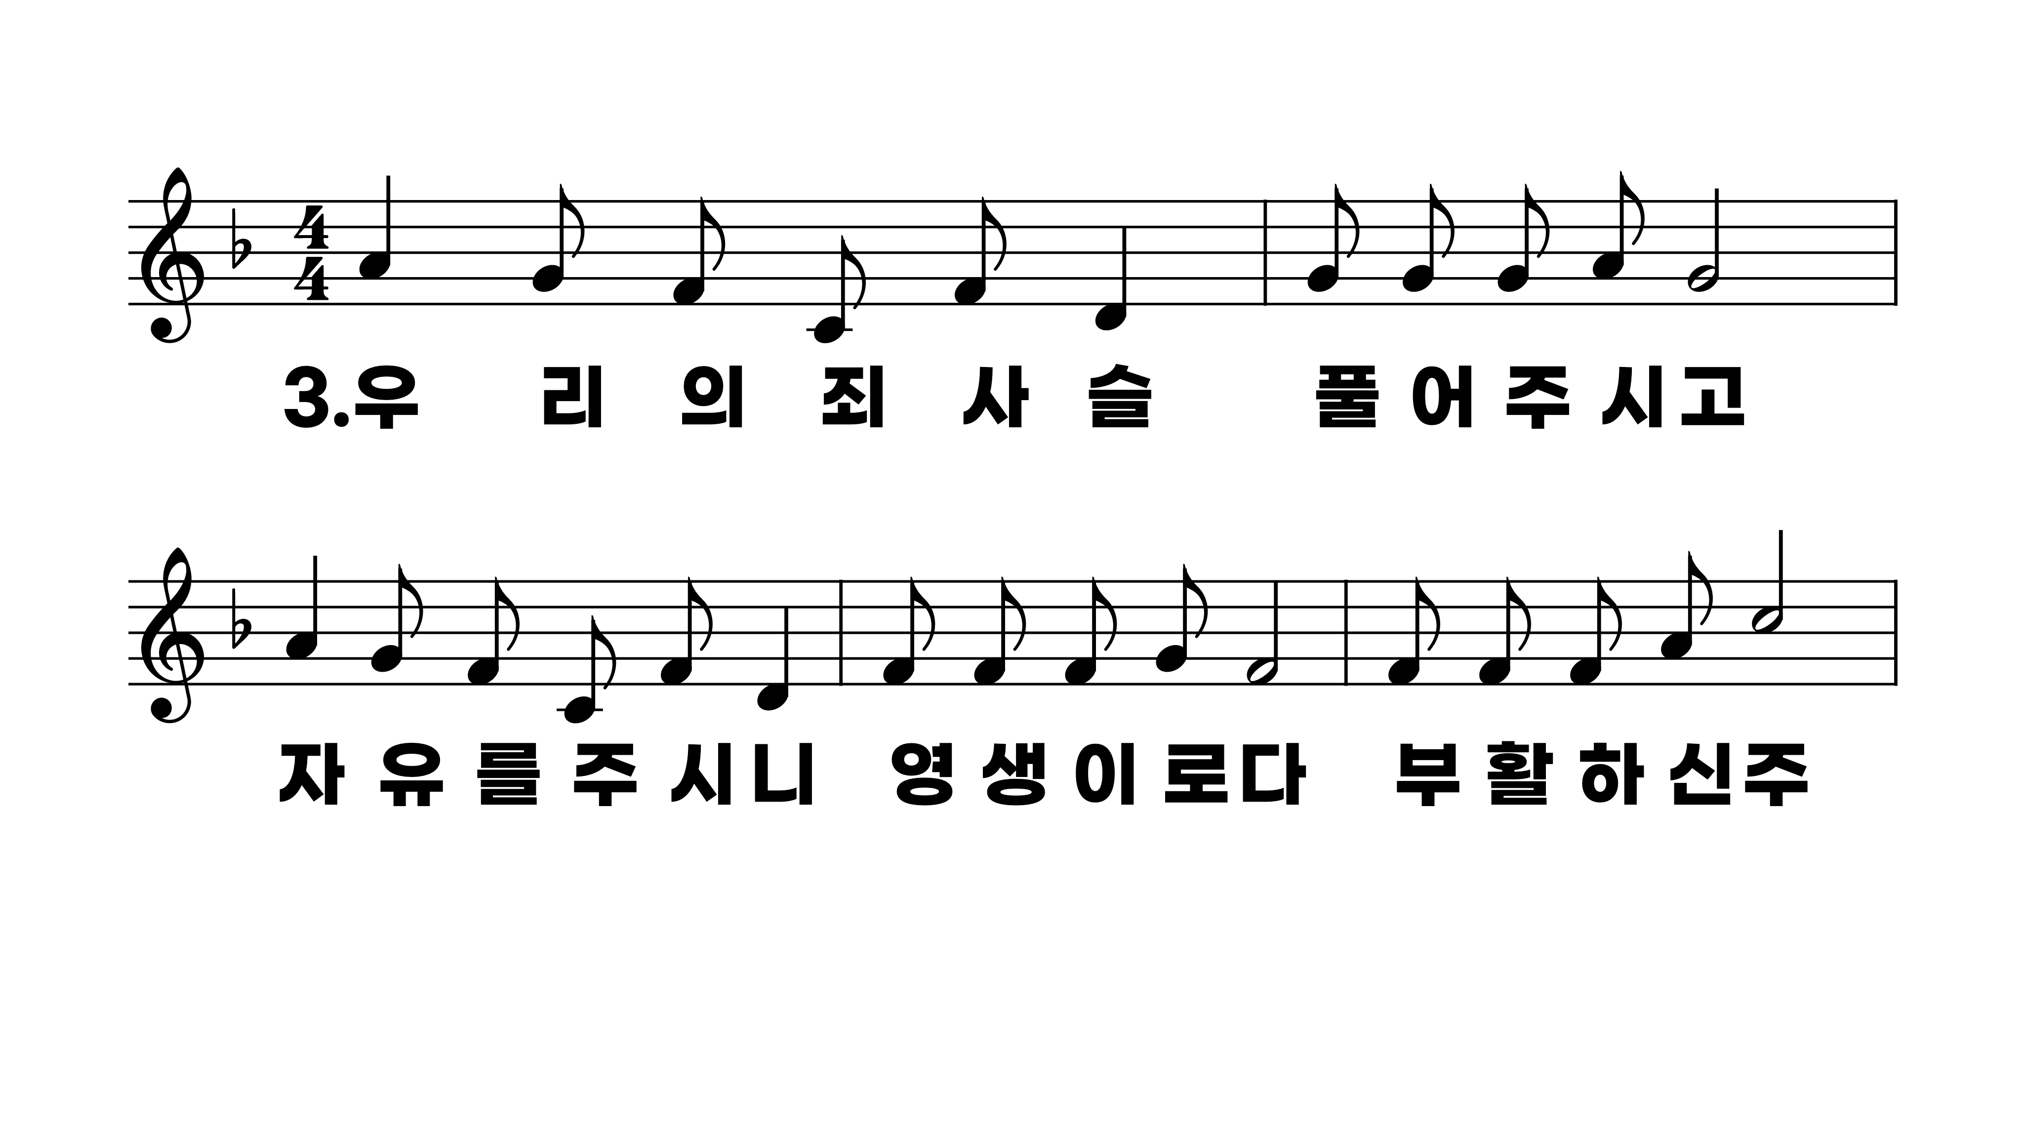
169장 사망의 권세가
1.사망의권세
2.어두운무덤
3.우리의죄사
4.주싸움끝내

Slide 6
169장 사망의 권세가
1.사망의권세
2.어두운무덤
3.우리의죄사
4.주싸움끝내

Slide 7
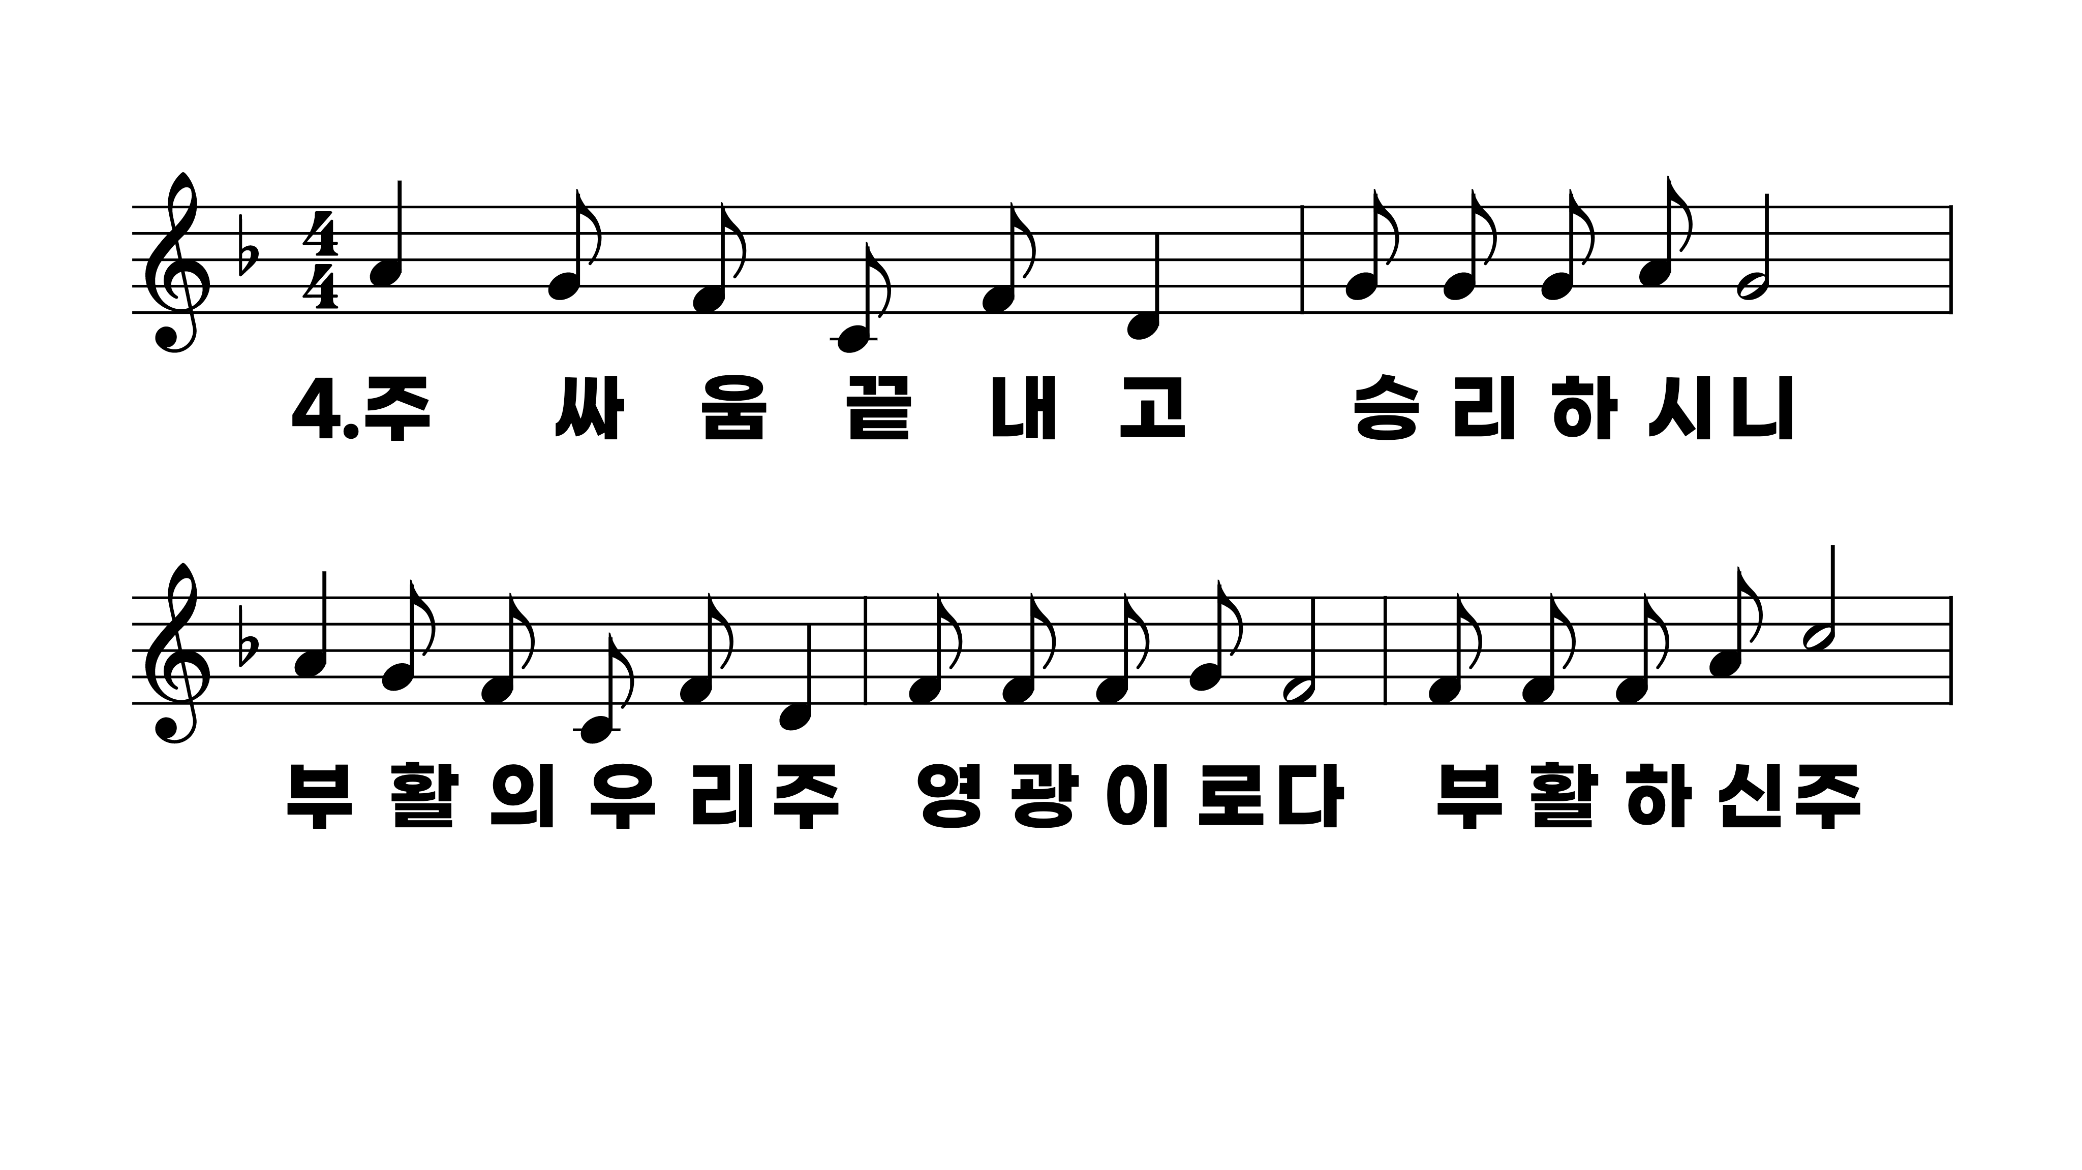
169장 사망의 권세가
1.사망의권세
2.어두운무덤
3.우리의죄사
4.주싸움끝내

Slide 8
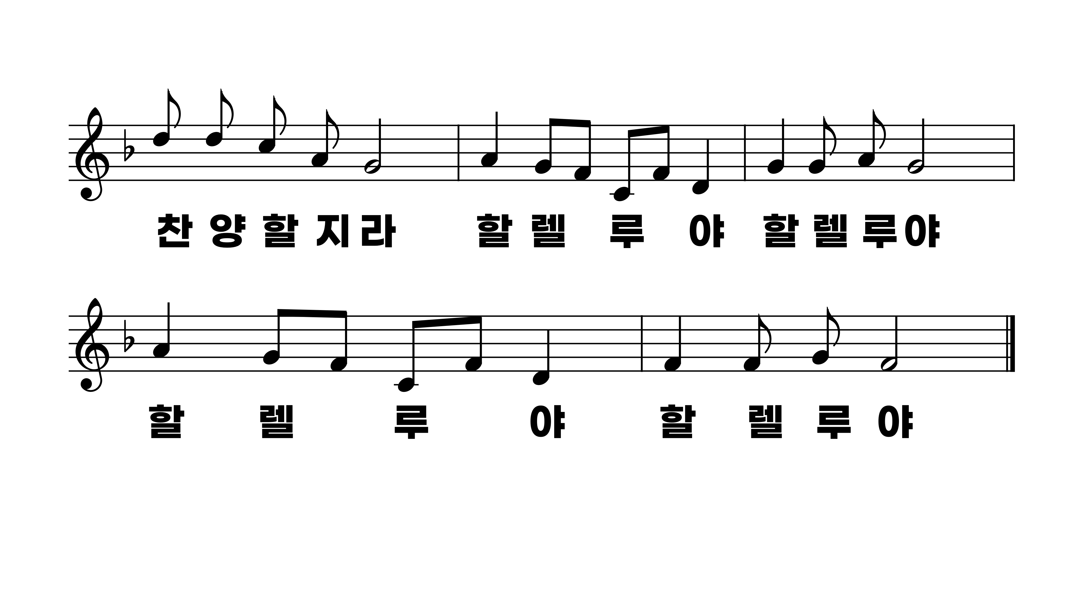
169장 사망의 권세가
1.사망의권세
2.어두운무덤
3.우리의죄사
4.주싸움끝내

